Slide 1
Wprowadzenie do technologii JVM
Dariusz Zbyrad

Slide 2
JVM
Cykl wykonywania programu
Byte code
JIT
Model pamięci
GC
Bonus ☺

Slide 3
Co to jest JVM?
JVM (Java Virtual Machine) – aplikacja napisana w większości w języku C++. I tyle…
„Napisz raz, uruchamiaj gdziekolwiek” (Write Once, Run Anywhere – WORA).
Kompilacja – zmiana kodu źródłowego na kod bajtowy Javy (Java bytecode)
Kompilację wykonujemy przy użyciu specjalnego narzędzia, tzw. kompilatora.
The Java Virtual Machine Specification
http://docs.oracle.com/javase/specs/jvms/se8/html/

Slide 4
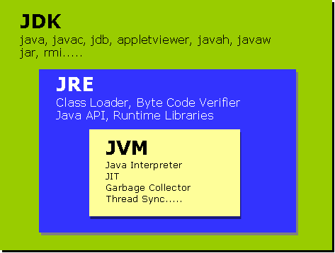
Ekosystem Javy
Źródło: https://devops.com.vn/2018/113/

Slide 5
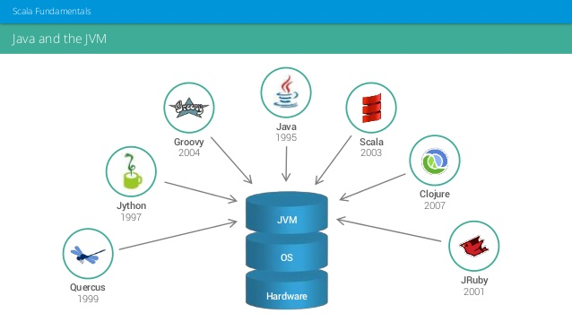
JVM != Java
TODO

Slide 6
JVM - implementacje
Oracle HostSpot
OpenJDK
JBM J9
Azul Zing
The Java Virtual Machine Specification
http://docs.oracle.com/javase/specs/jvms/se8/html/

Slide 7
Cykl wykonywania programu
Odnalezienie klasy ze statyczną metodą main(String[])
Ładowanie klasy do pamięci przez ClassLoader
Trzyetapowy cykl tzw. łączenie
weryfikacja (głównie kontrola poprawności)
przygotowanie (tworzenie i inicjowanie pól statycznych)
rozwiązywanie
4) Inicjalizacja (klasa gotowa do użycia)

Slide 8
Kompilacja do kodu bajtowego - zadanie
W dowolnym miejscu na dysku stwórz plik JavapTrain.java
W utworzonym pliku utwórz klasę JavapTrain
Zdefiniuj metodę:
public static void main(String[] args) {
System.out.println("Hello World!");
}
Z poziomu CMD(Windows) wejdź do katalogu gdzie znajduje się utworzony plik
Wykonaj polecenie javac JavapTrain.java
Wykonaj polecenie java JavaTrain
Wykonaj polecenie javap –c JavaTrain.class
Dla poleceń javac i javap sprawdz dostępne opcje z użycie parametru -help

Slide 9
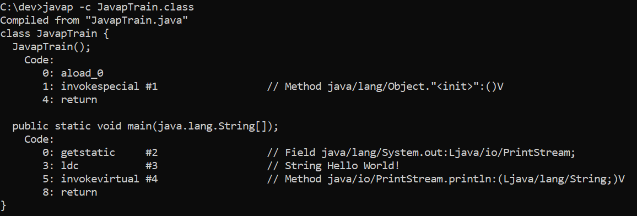
Kod bajtowy

Slide 10
CZY JAVA JEST WOLNA?

Slide 11
JIT – Just in time compiler
JIT analizuje na bieżąco wykonywany(interpretowany) kod bajtowy przez maszynę wirtualną i próbuje dodatkowo go zoptymalizować.
Metody przeznaczone do optymalizacji są często nazywane „gorącymi metodami” lub „gorącymi punktami”.

Slide 12
JIT – metody optymalizacji
zagnieżdżanie metod (method inlining),
eliminacja martwego kodu (dead code elimination),
kompilacja do kodu natywnego,
rozwijanie pętli (loop unrolling),
grupowanie blokad (lock coarsening),
eliminacja blokad (lock elision),
ostrzenie typów (type sharpening).
Oraz wiele innych (dla Oracle HostSpot (wersja 8) to w sumie 88 metod optymalizacji)

Slide 13
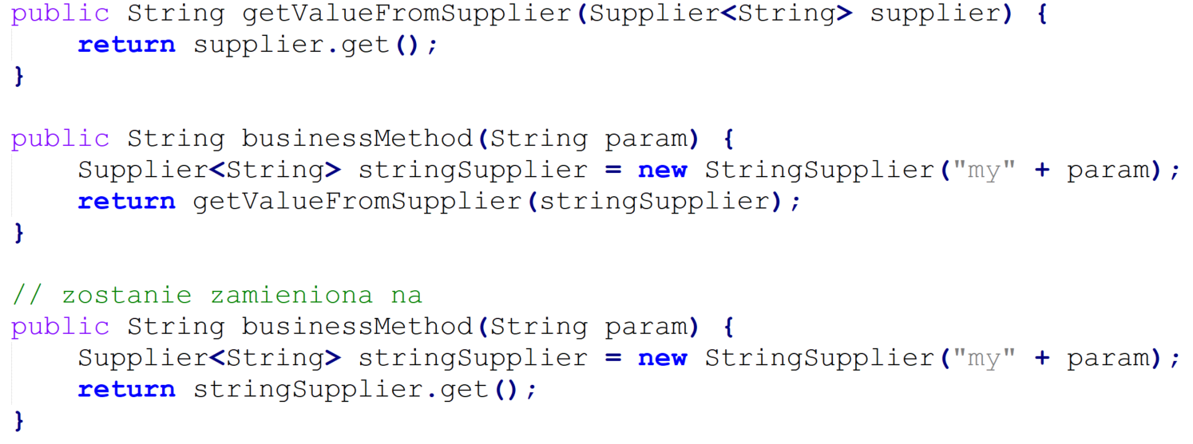
JIT – zagnieżdżanie metod

Slide 14
Model pamięci
Sterta (heap)
Pamięc natywna (off heap)

Slide 15
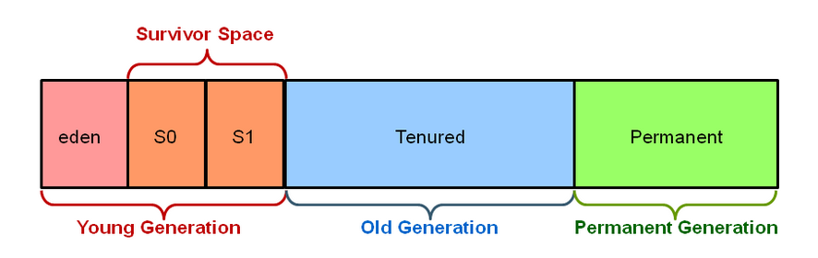
Heap - struktura
Źródło: https://www.javamadesoeasy.com/2016/10/jvm-heap-memory-hotspot-heap-structure.html

Slide 16
Garbage Collector
Każdy obiekt stworzony przez program ma swój początek i koniec.
Część obiektów po pewnym czasie nie jest używana i może być usunięta.
W Javie takie usuwanie odbywa się prze Garbage Collector (GC)

Slide 17
Garbage Collector
Skąd wiadomo, które obiekty są porzucone/nieużywane?

Slide 18
Garbage Collector – podział algorytmów
Algorytmy skalarne
Algorytmy wektorowe

Slide 19
GC – obserwacja działania
Stwórz klasę w pliku TestGC.java (patrz Slack)
Skompiluj klasę z konsoli
W katalogu bin gdzie jest zainstalowane JDK uruchom program jvisualvm
Uruchom klasę z konsoli
java –Xms8m –Xmx16m TestGC

Slide 20
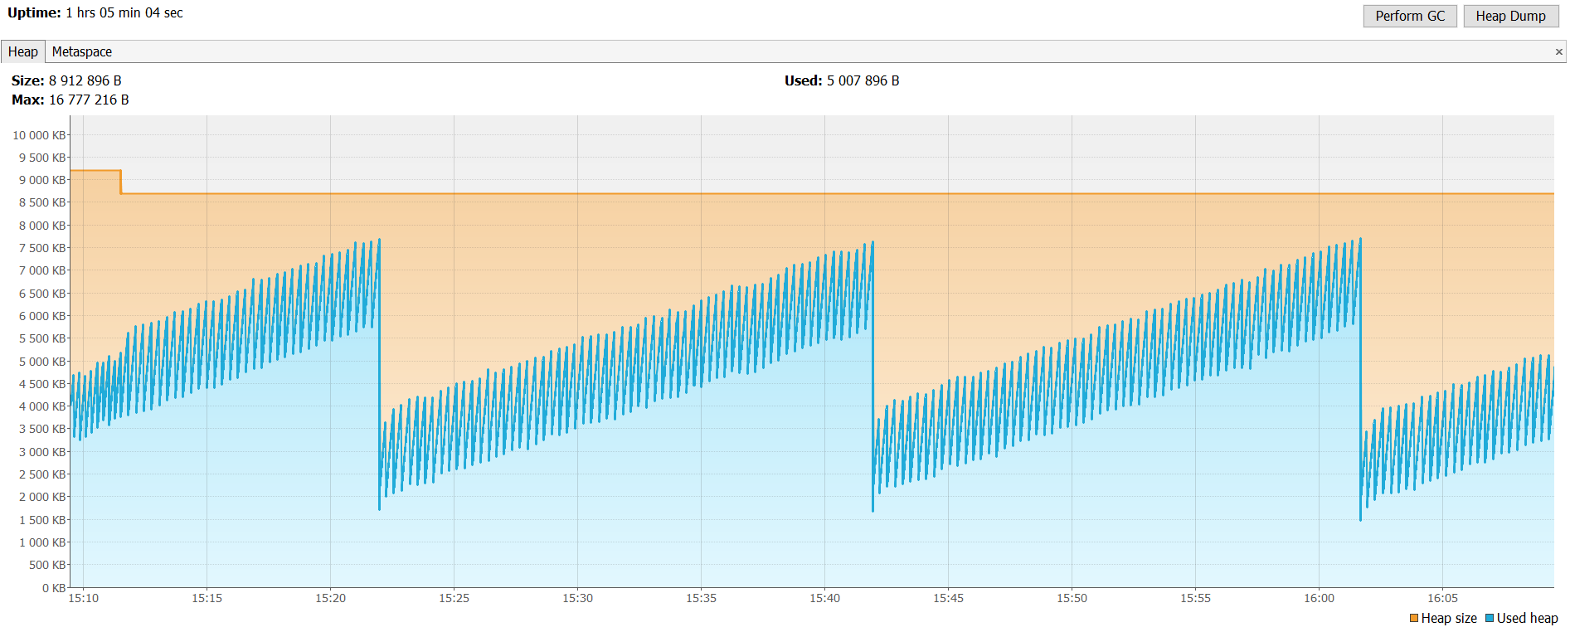
GC – obserwacja działania

Slide 21
JVM - flagi
-Xms<size> ustawia początkowy rozmiar heap’a
-Xmx<size> ustawia maksymalny rozmiar heap’a
-Xss<size> ustawia rozmiar stosu dla każdego wątku
I wiele, wiele innych… (dokładnie 722 ☺)
http://www.reins.altervista.org/java/A_Collection_of_JVM_Options_MP.html
java -XX:+PrintFlagsFinal -version

Slide 22
Dodatek – String
Co to znaczy, że String jest immutable?

Slide 23
Dodatek – String cd.
Trzy najważniejsze powody dlaczego String jest immutable:
- constant pool - cache
- security
- thread safety

Slide 24
Tworzenie klasy immutable
Klasa powinna być oznaczona jako final
Wszystkie pola powinny być prywatne
Nie udostępniaj seterów do pól
Wszystkie pola powinny być oznaczone jako final
Wszystkie pola powinny być ustawione w konstruktorze

Slide 25
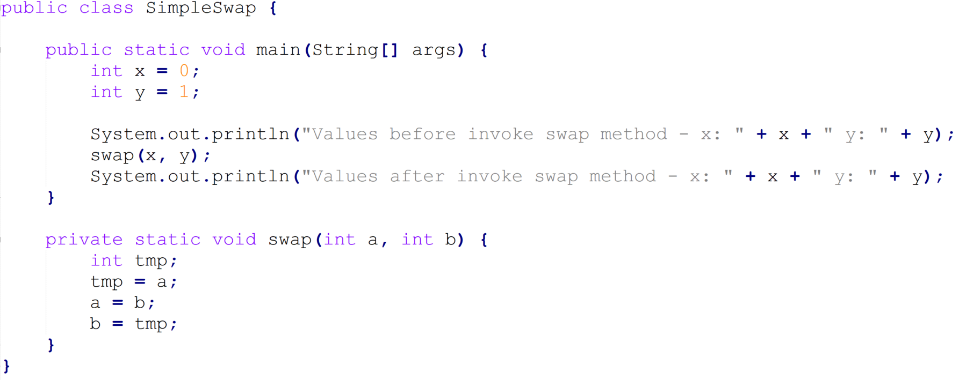
Dodatek – przekazywanie parametrów do metod

Slide 26
Dodatek – Tworzenie archiwum JAR
Przejdź w konsoli do katalogu gdzie jest skompilowana klasa JavapTrain
Wykonaj polecenie jar cfe MyJarName.jar JavapTrain *.class
Zweryfikuj czy został utworzony plik (archiwum) MyJarName.jar
Wykonaj polecenie java –jar MyJarName.jar
Rozpakuj powstałe archiwum przy użyciu np. 7-zip
Jakie pliki/foldery zawiera archiwum?

Slide 27


Slide 28
Dokumentacja:
https://docs.oracle.com/javase/specs/jvms/se8/jvms8.pdf
Artykuły:
https://bottega.com.pl/pdf/materialy/jvm/jvm1.pdf
https://bottega.com.pl/pdf/materialy/jvm/jvm2.pdf
Prezentacje:
„Garbage Collector w pigułce - Jakub Kubryński” - https://www.youtube.com/watch?v=LCr3XyHdaZk
„JVM Internals - Jakub Kubryński” - https://www.youtube.com/watch?v=rWdgla54bcc

